Slide 1

Tiết: 68
TÌM HIỂU VIẾT BÀI VĂN TẢ CẢNH SINH HOẠT
Giáo viên:

Slide 2


I
KHỞI ĐỘNG

Slide 3

Trong cuộc sống hàng ngày có rất nhiều hình sự việc xảy ra, đặc biệt là trong các dịp lễ hội. Em hãy kể tên một vài sự việc đó (em chững kiến hoặc tham gia)

Slide 4
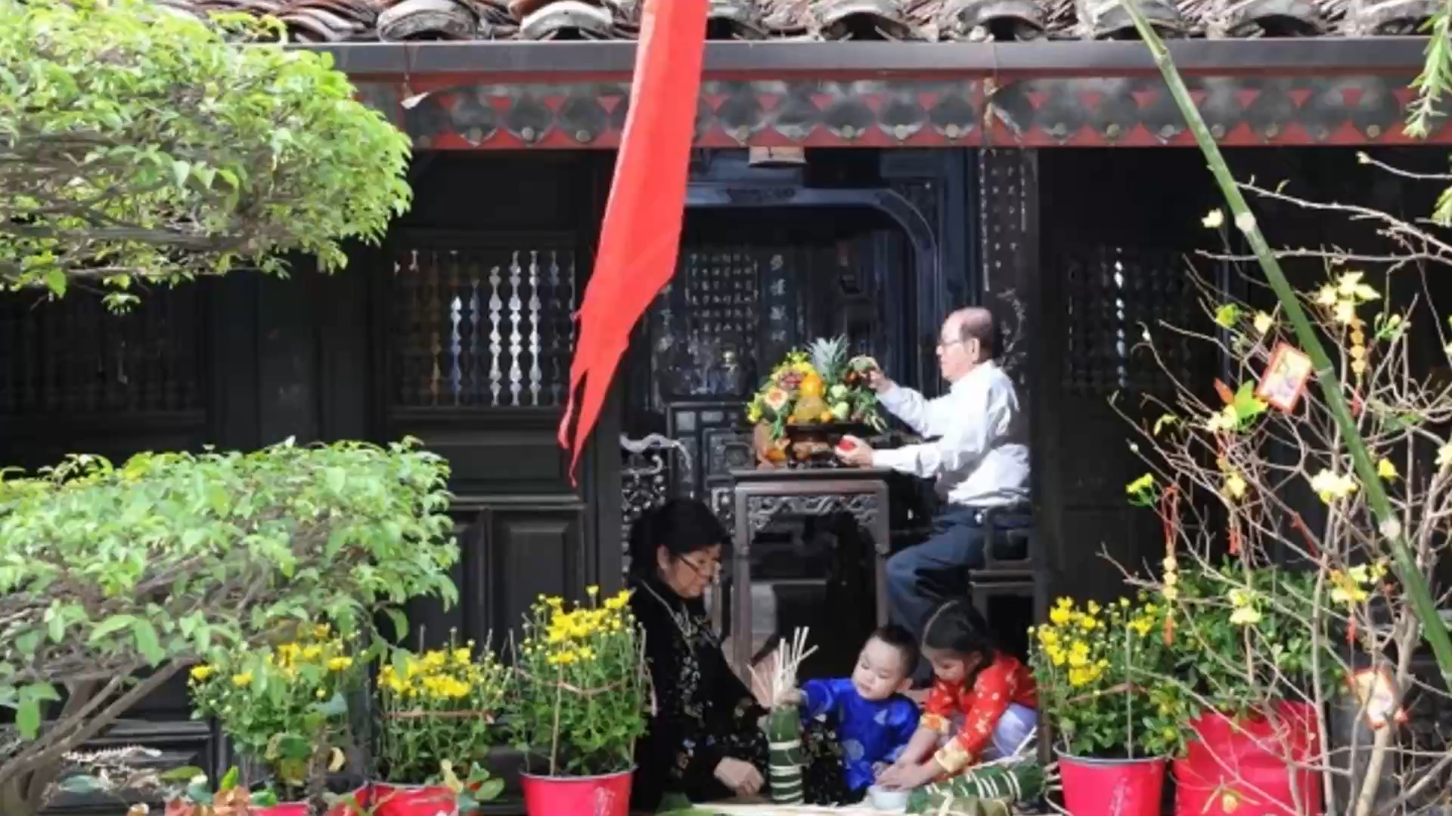

Slide 5
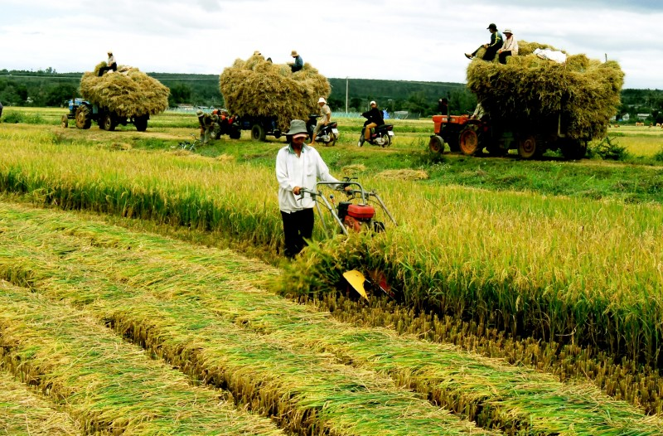
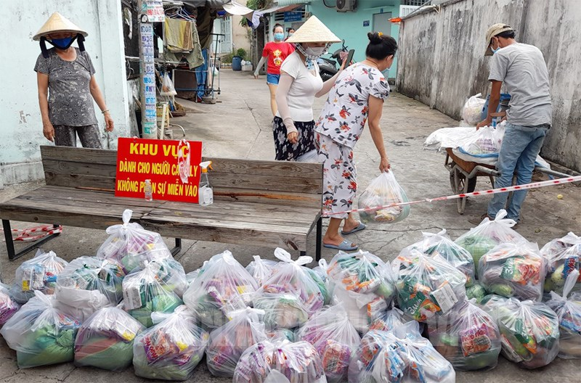
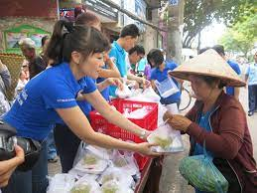
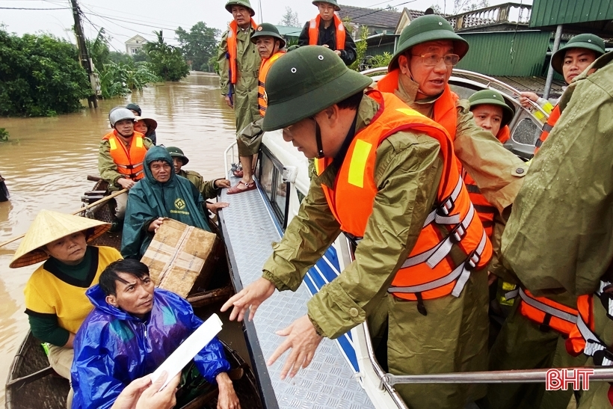
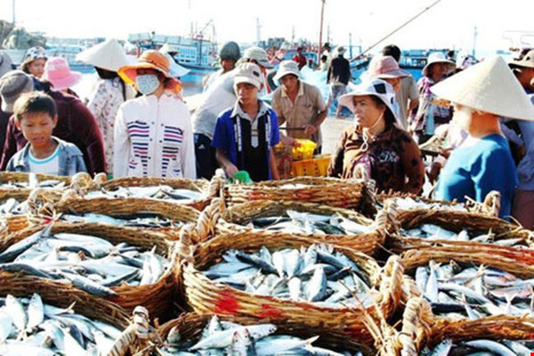
+ Chuẩn bị quà để cứu trợ vùng lũ lụt, dịch bệnh
+ Nấu/ phát cơm từ thiện
+ Thu hoạch mùa màng
+ Chợ cá bên bờ biển…

Slide 6


Những sự việc em vừa liệt kê đó chính là những sự việc liên quan đến đời sống hàng ngày. Vậy làm thế nào để người khác có thể hình dung được những sự kiện xảy ra đó? Cô trò chúng ta sẽ cùng nhau tìm hiểu một kiểu bài mới, đó chính là kiểu bài “Bài văn tả cảnh sinh hoạt”

Slide 7
I
HÌNH THÀNH
KIẾN THỨC

Slide 8

I
Yêu cầu đối với bài văn tả cảnh sinh hoạt:

Slide 9

Em hãy cho biết khi làm một bài văn tả cảnh sinh hoạt cần phải đảm bảo những yêu cầu nào?

Slide 10
1. Yêu cầu đối với bài văn tả cảnh sinh hoạt:
- Giới thiệu được cảnh sinh hoạt;
- Tả bao quát quanh cảnh (không gian, thời gian, hoạt động chính);
- Tả hoạt động cụ thể của con người;
- Sử dụng từ ngữ phù hợp để miêu tả cảnh sinh hoạt một cách rõ nét, sinh động;
- Nêu được cảm nghĩ về cảnh sinh hoạt.

Slide 11
2.
Đọc và phân tích bài viết tham khảo:

Slide 12
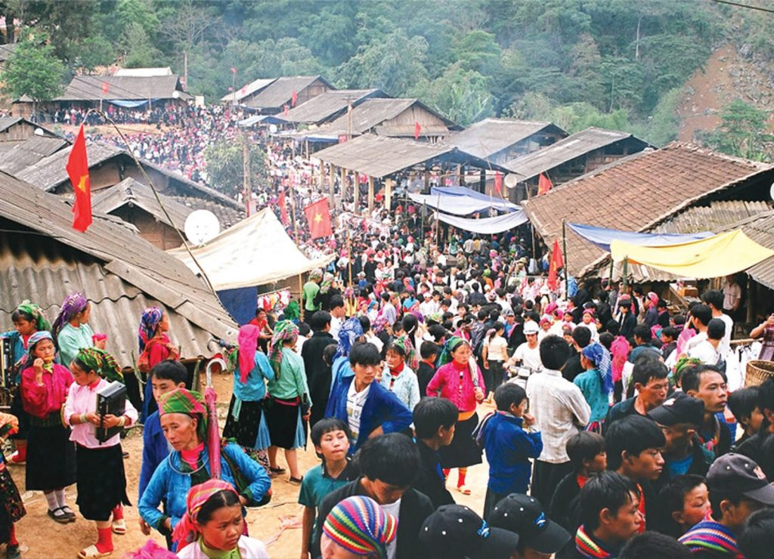
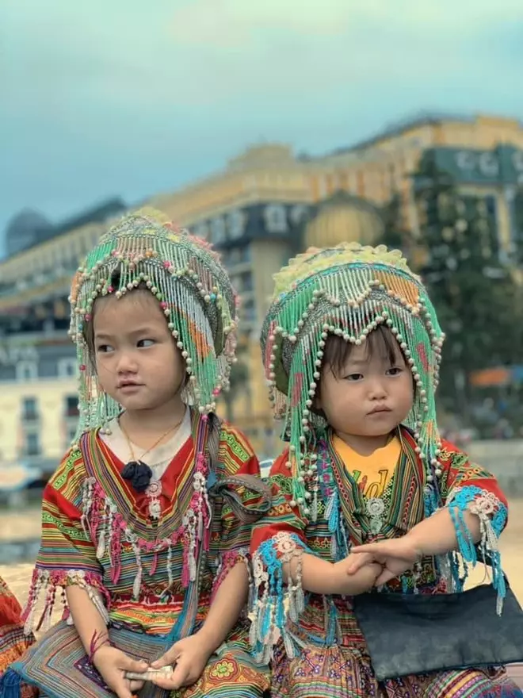
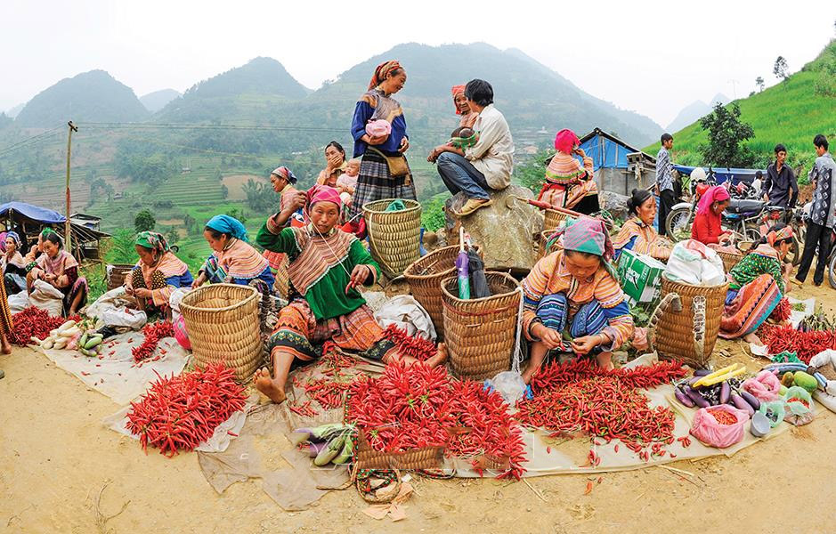
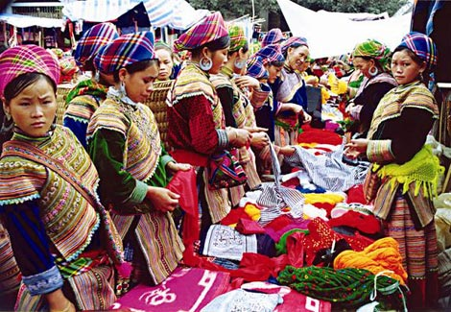
+ Giới thiệu cảnh sinh hoạt: chợ phiên vùng cao;
- Bài viết tuân thủ đầy đủ các yêu cầu của một bài văn tả cảnh sinh hoạt:
+ Tả quang cảnh chung: cái nhìn bao quát, đi từ bên ngoài vào trong, từ xa đến gần (“chợ họp trên sườn núi”, “từ trên cao nhìn xuống”, “vào chợ”);
+ Tả cảnh hoạt động cụ thể của con người: phụ nữ, đàn ông, em bé có những hoạt động riêng;
+ Sử dụng từ ngữ phù hợp để miêu tả cảnh sinh hoạt một cách rõ nét, sinh động;
+ Thể hiện thái độ, suy nghĩ của người viết (“Chợ phiên là nơi lưu giữ bản sắc văn hóa trong sinh hoạt cộng đồng các dân tộc thiểu số phía bắc Việt Nam).

Slide 13
3.
Thực hành viết theo các bước:

Slide 14
Các phân của bài viết | Nội dung kiểm tra | Đạt/ Chưa đạt
Mở bài | Dùng ngôi xưng hô phù hợp trong khi quan sát, miêu tả.
 | Giới thiệu không gian, thời gian diễn ra cảnh sinh hoạt.
Thân bài | Tả bao quát cảnh sinh hoạt.
 | Tái hiện được các sự vật, đường nét, màu sắc, âm thanh cụ thể.
 | Kết hợp các giác quan khi quan sát và miêu tả.
 | Tả cảnh sinh hoạt theo trình tự.
 | Thể hiện suy nghĩ, cảm xúc đối với con người, cuộc sống được miêu tả.
Kết bài | Nêu được ấn tượng, tình cảm của người viết đối với cảnh sinh hoạt.
3.

Slide 15
Em sẽ tả cảnh gì? | …………….
Cảnh sinh hoạt diễn ra ở đâu? Vào thời gian nào? | …………….
Nhìn bao quát, khung cảnh hiện lên như thế nào? | …………….
Cảnh sinh hoạt có những chi tiết nào đặc sắc? | …………….
Trong cảnh sinh hoạt, con người có những hoạt động gì? | …………….
Em có cảm xúc gì khi quan sát cảnh đó? | …………….

Slide 16
Các bước tiến hành
Trước khi viết
Viết bài
Chỉnh sửa
Lựa chọn đề tài;
Lập dàn ý.
Tìm ý;

Slide 17
BÀI TẬP VỀ NHÀ : THỰC HÀNH LẬP DÀN Ý CHO NHỮNG ĐỀ VĂN SAU :
ĐỀ 1: TẢ CẢNH SÂN TRƯỜNG GIỜ RA CHƠI
ĐỀ 2: TẢ MỘT PHIÊN CHỢ VÀO NGÀY TẾT
( Thực hành nộp vào vào tuần sau qua azota)

Slide 18
I
AI NHANH HƠN

Slide 19



Câu 1: Phần mở bài của bài văn tả cảnh sinh hoạt thực hiện nhiệm vụ gì
A. Giới thiệu được cảnh sinh hoạt.
B. Giới thiệu cảnh buổi sang đẹp trời
C. Giới thiệu cảnh định kể.
D. Khẳng định cảm xúc với khung cảnh.
0.5 秒延迟符，无
意义，可删除.

Slide 20
Câu 2: Trước khi viết bài văn ta cần làm gì?
A. Không cần chuẩn bị.
B. Lập dàn ý
C. Luyện viết mở bài.
D. Luyện viết thân bài.
0.5 秒延迟符，无
意义，可删除.

Slide 21
Câu 3: Sau khi viết bài chúng ta cần
A. Viết lại mở bài.
B. Phân tích đề.
C. Kiểm tra lại bài
D. Tìm ý.
0.5 秒延迟符，无
意义，可删除.

Slide 22
Câu 4: Bài văn miêu tả cảnh sinh hoạt miêu tả chi tiết hoạt động con người ở phần nào?
B. Thân bài
A. Lập dàn ý
C. Mở bài
D. Kết bài
0.5 秒延迟符，无
意义，可删除.

Slide 23
Câu 5: Để bài văn tả cảnh sinh hoạt them sinh động ta cần
A. Viết mở bài thật dài.
B. Viết kết bài thật sâu sắc.
C. Sử dụng từ ngữ miêu tả thích hợp.
D. Thân bài nên tóm gọn lại.
0.5 秒延迟符，无
意义，可删除.

Slide 24
Câu 6: Văn tả cảnh sinh hoạt thì nên tập trung vào việc
A. Miêu tả cảnh sinh hoạt
B. Miêu tả phong cảnh
C. Miêu tả tính cách con người
D. Nêu ấn tượng của bản thân
0.5 秒延迟符，无
意义，可删除.

Slide 25
Câu 7: Xác định yêu cầu của đề bài sau: Hãy viết bài văn tả cảnh sinh hoạt lớp.
B. Tả cảnh sinh hoạt lớp.
A. Tả cảnh sân trường.
C. Tả thầy cô giáo.
D. Tả học sinh.
0.5 秒延迟符，无
意义，可删除.

Slide 26
Câu 8: Trong các bước trước khi viết thì bước nào là quan trọng nhất?
A. Lập dàn ý.
B. Lựa chọn đề tài.
C. Tìm ý.
D. Phân tích yêu cầu đề bài.
0.5 秒延迟符，无
意义，可删除.

Slide 27
I
VẬN DỤNG

Slide 28

Trong năm 2021 vừa qua, tỉnh…đã trải qua nhiều lần thực hiện giãn cách xã hội theo Chỉ thị 16 của Chính phủ. Em hãy viết một bài văn kể lại cảnh sinh hoạt của gia đình em trong những ngày giãn cánh xã hội.
Notes:
https://www.facebook.com/baokefb - fb Nguyễn Nhâm -0981.713.891

Slide 29
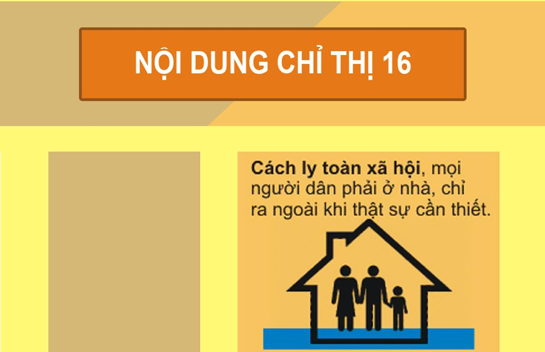
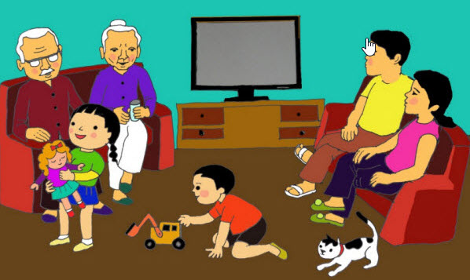
I. Mở bài: giới thiệu cảnh sinh hoạt của gia đình trong ngày giãn cách.
Cả nhà có dịp ngồi cùng nhau nhiều hơn so với trước.

Slide 30
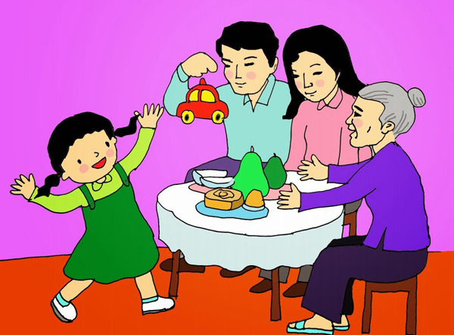
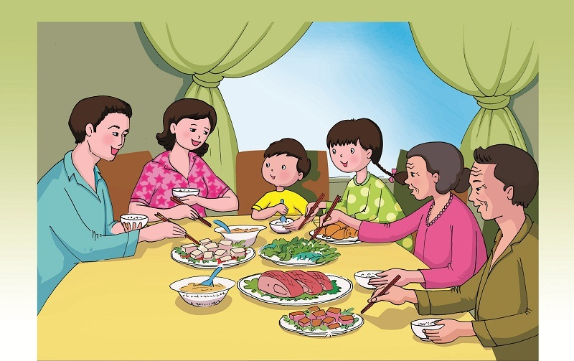

Tả bao quát khung cảnh và ấn tượng chung về cảnh sinh hoạt.
II. Thân bài: Miêu tả cảnh sinh hoạt. Xem thêm

Slide 31

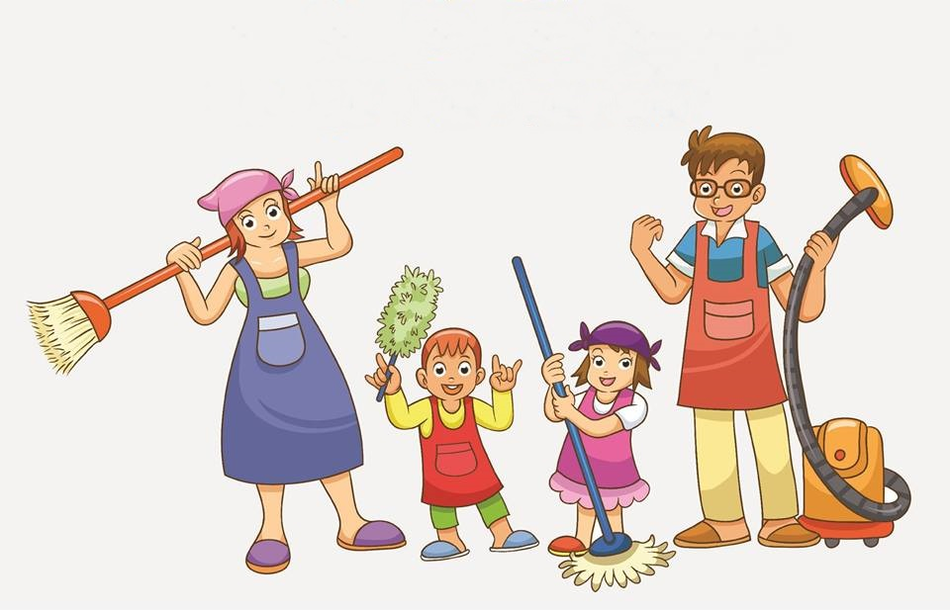

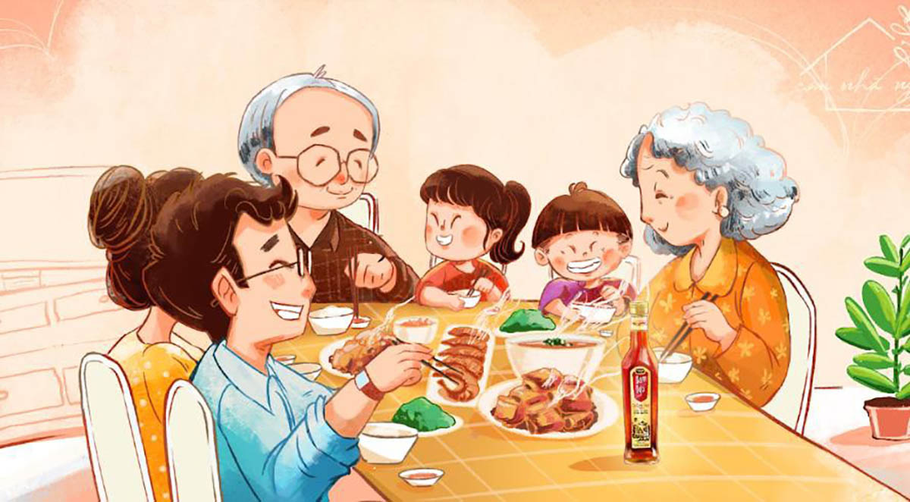
Tả cụ thể cảnh sinh hoạt theo trình tự thời gian, hoạt động cụ thể của những người tham gia.
II. Thân bài: Miêu tả cảnh sinh hoạt. Xem thêm

Slide 32



II. Thân bài: Miêu tả cảnh sinh hoạt. Xem thêm
Yêu thương
Thể hiện cảm xúc khi quan sat, chứng kiến hoặc tham gia cảnh sinh hoạt.
Hạnh phúc

Slide 33


III. Kết bài: Nêu suy nghĩ, đánh giá của người viết.

Slide 34
Tả bao quát khung cảnh và ấn tượng chung về cảnh sinh hoạt.
I. Mở bài: giới thiệu cảnh sinh hoạt của gia đình trong ngày giãn cách.
Tả cụ thể cảnh sinh hoạt theo trình tự thời gian, hoạt động cụ thể của những người tham gia.
II. Thân bài: Miêu tả cảnh sinh hoạt. Xem thêm
III. Kết bài: Nêu suy nghĩ, đánh giá của người viết.
Thể hiện cảm xúc khi quan sat, chứng kiến hoặc tham gia cảnh sinh hoạt.

Slide 35


HƯỚNG DẪN TỰ HỌC
Hoàn thành bài viết.
Sưu tầm các bài văn miêu tả cảnh sinh hoạt hay.
Chuẩn bị cho bài Nói và nghe

Slide 36
Chúc các em
học tốt nhé!

